Slide 1
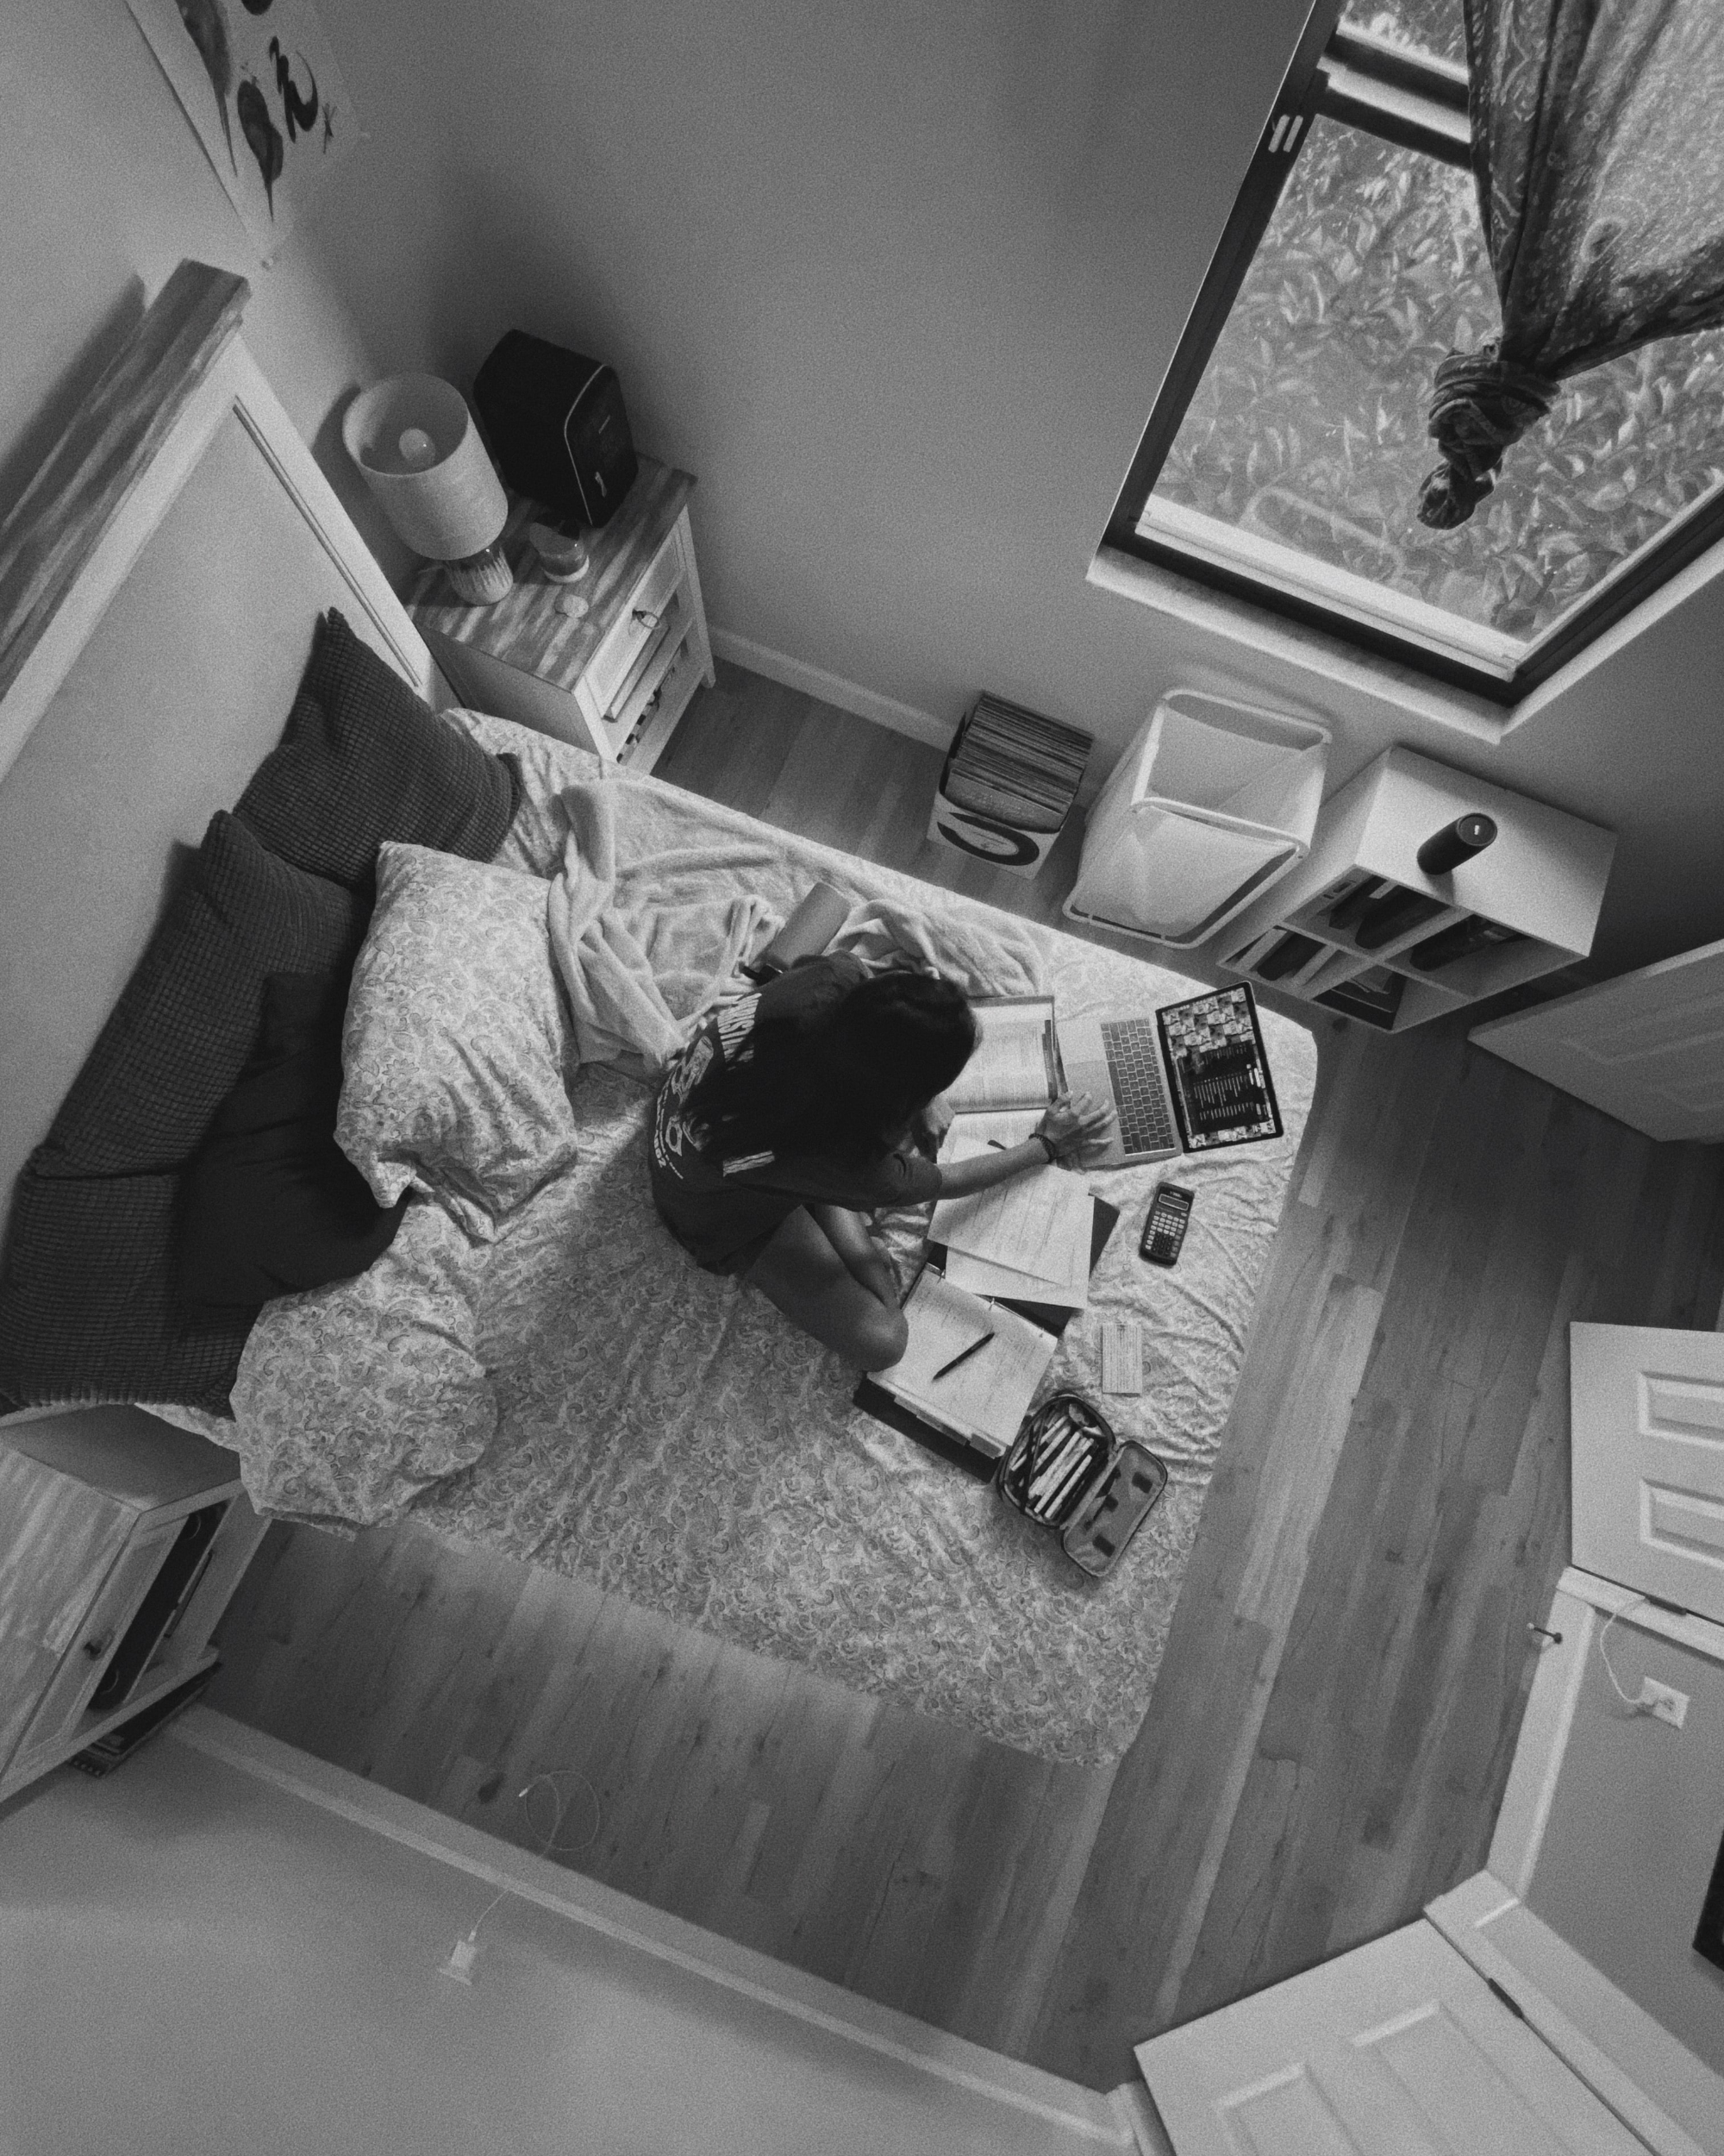


RESULTADOS ENCUESTA
Violencia digital:
Experiencias virtuales de niñas y adolescentes en Chile.

Slide 2
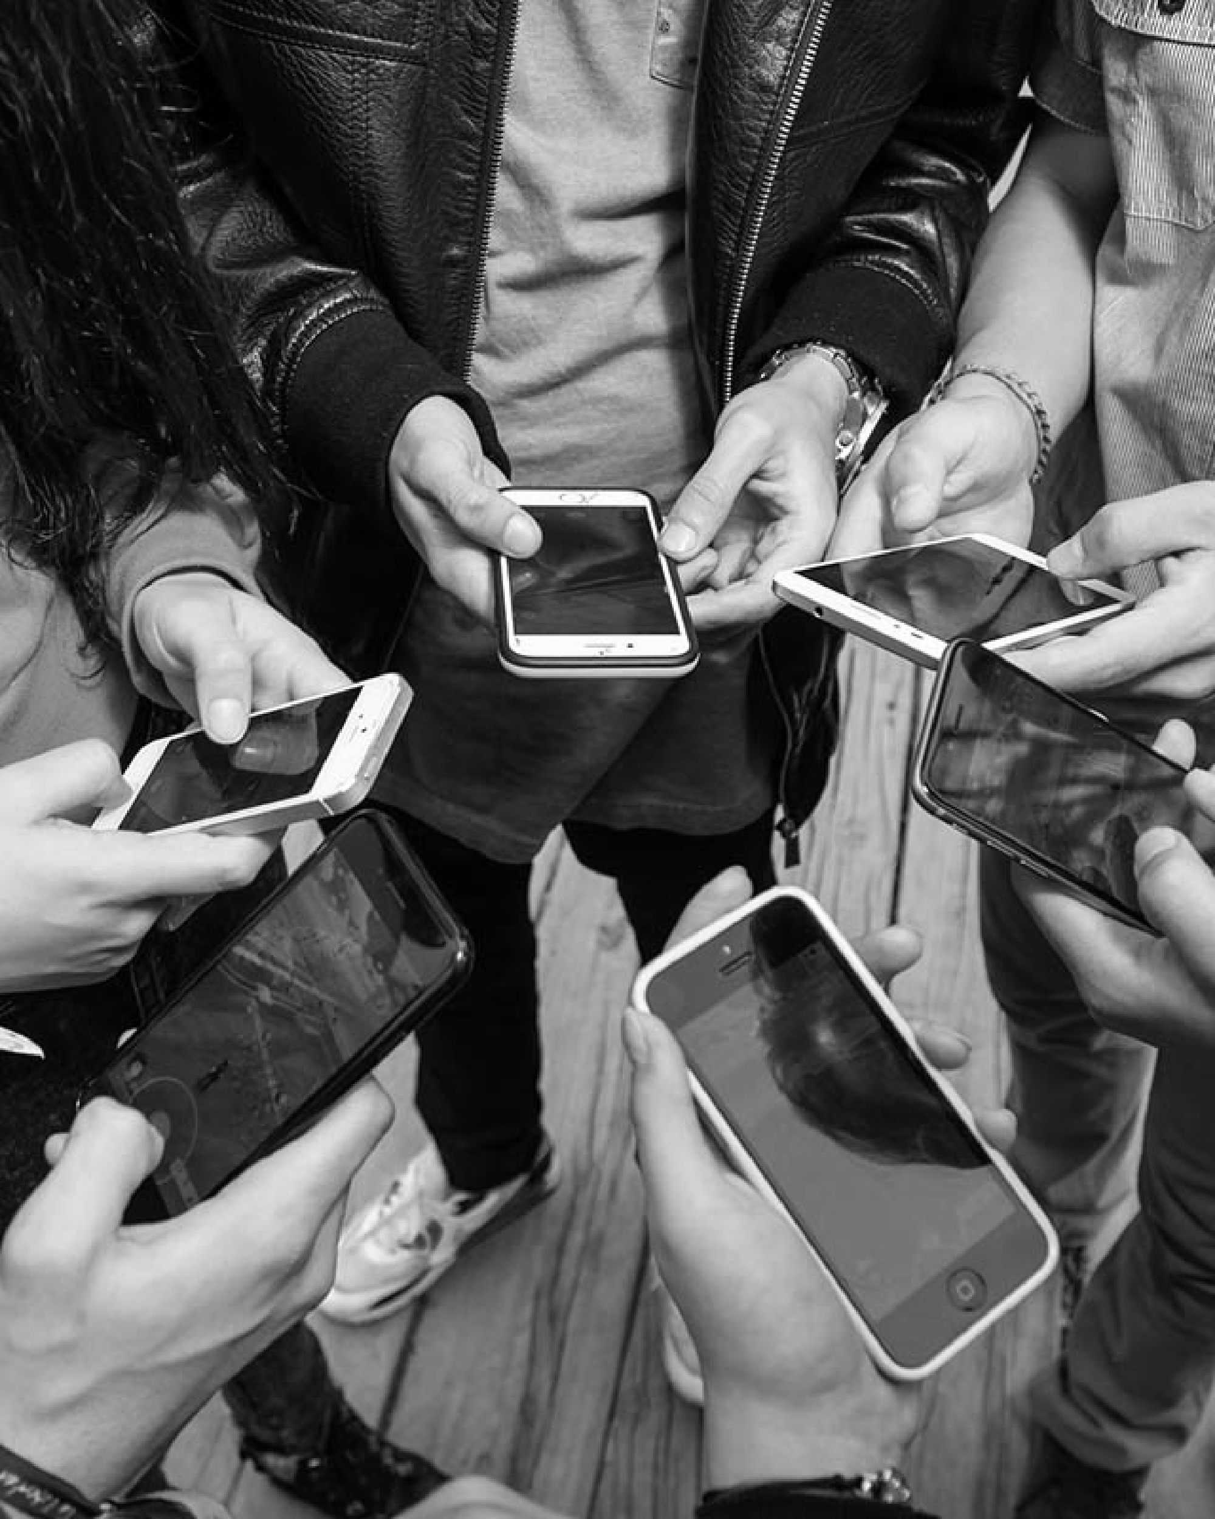
Objetivos
Conocer las experiencias de violencia que viven las niñas y adolescentes en los espacios digitales y su relación con la autoestima
Analizar la percepción de riesgos y seguridad en los espacios digitales de las niñas y adolescentes.
Conocer las experiencias digitales de niñas y adolescentes en contexto COVID-19

Slide 3



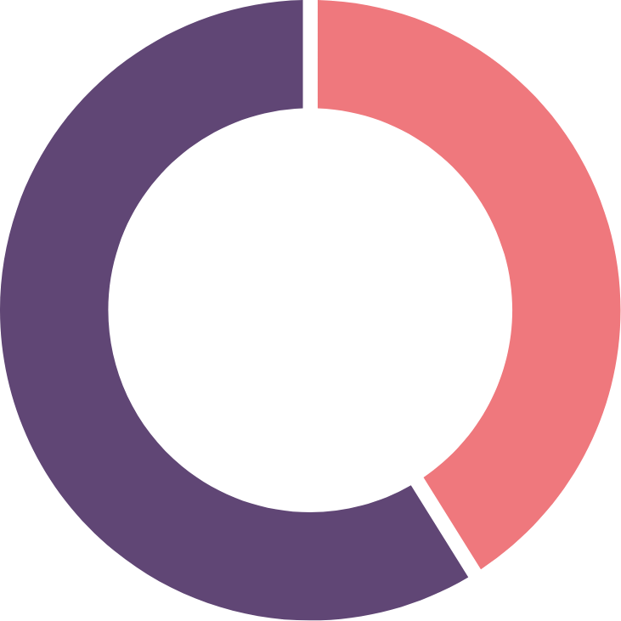




Ficha metodológica
EDAD
CIUDADES
MUESTRA
SEXO
956
59%
41%
ESTUDIANTES
12-18
ANTOFAGASTA
AÑOS
43%
57%
SANTIAGO
CONCEPCIÓN
CASOS
12-13 AÑOS
15-18 AÑOS
Con un 4.16% de margen de error para un 99% de confianza
*Nota al pie 2: La encuesta también es representativa a nivel local en cada una de las ciudades

Slide 4

Sobre el uso de internet
CAPÍTULO 1

Slide 5


Conexión y supervisión
¿A TRAVÉS DE QUÉ DISPOSITIVOS SE CONECTAN?
CUENTA CON ALGÚN TIPO DE SUPERVISIÓN PARA CONECTARSE A INTERNET
COMPUTADOR, CELULAR Y TABLET
98%
Dispositivos Propios
43%
12-14 años
17%
Dispositivos de otras personas
10%
15-18 años
Notes:
Dispositivos propios: 98% (Celular, computador y tablet)
Dispositivos de otras personas: 17% (Celular, computador, tablet de alguien de su familia)
Si cuentan con algún tipo de supervisión: 12 a 14: 43% 15 a 18: 10%

Slide 6











Dónde tienen cuentas personales
93%
89%
87%
85%
63%
63%
60%
54%
53%
49%
Sin embargo, un 74% tiene además cuentas en otras 10 redes sociales consultadas, entre ellas:

Slide 7
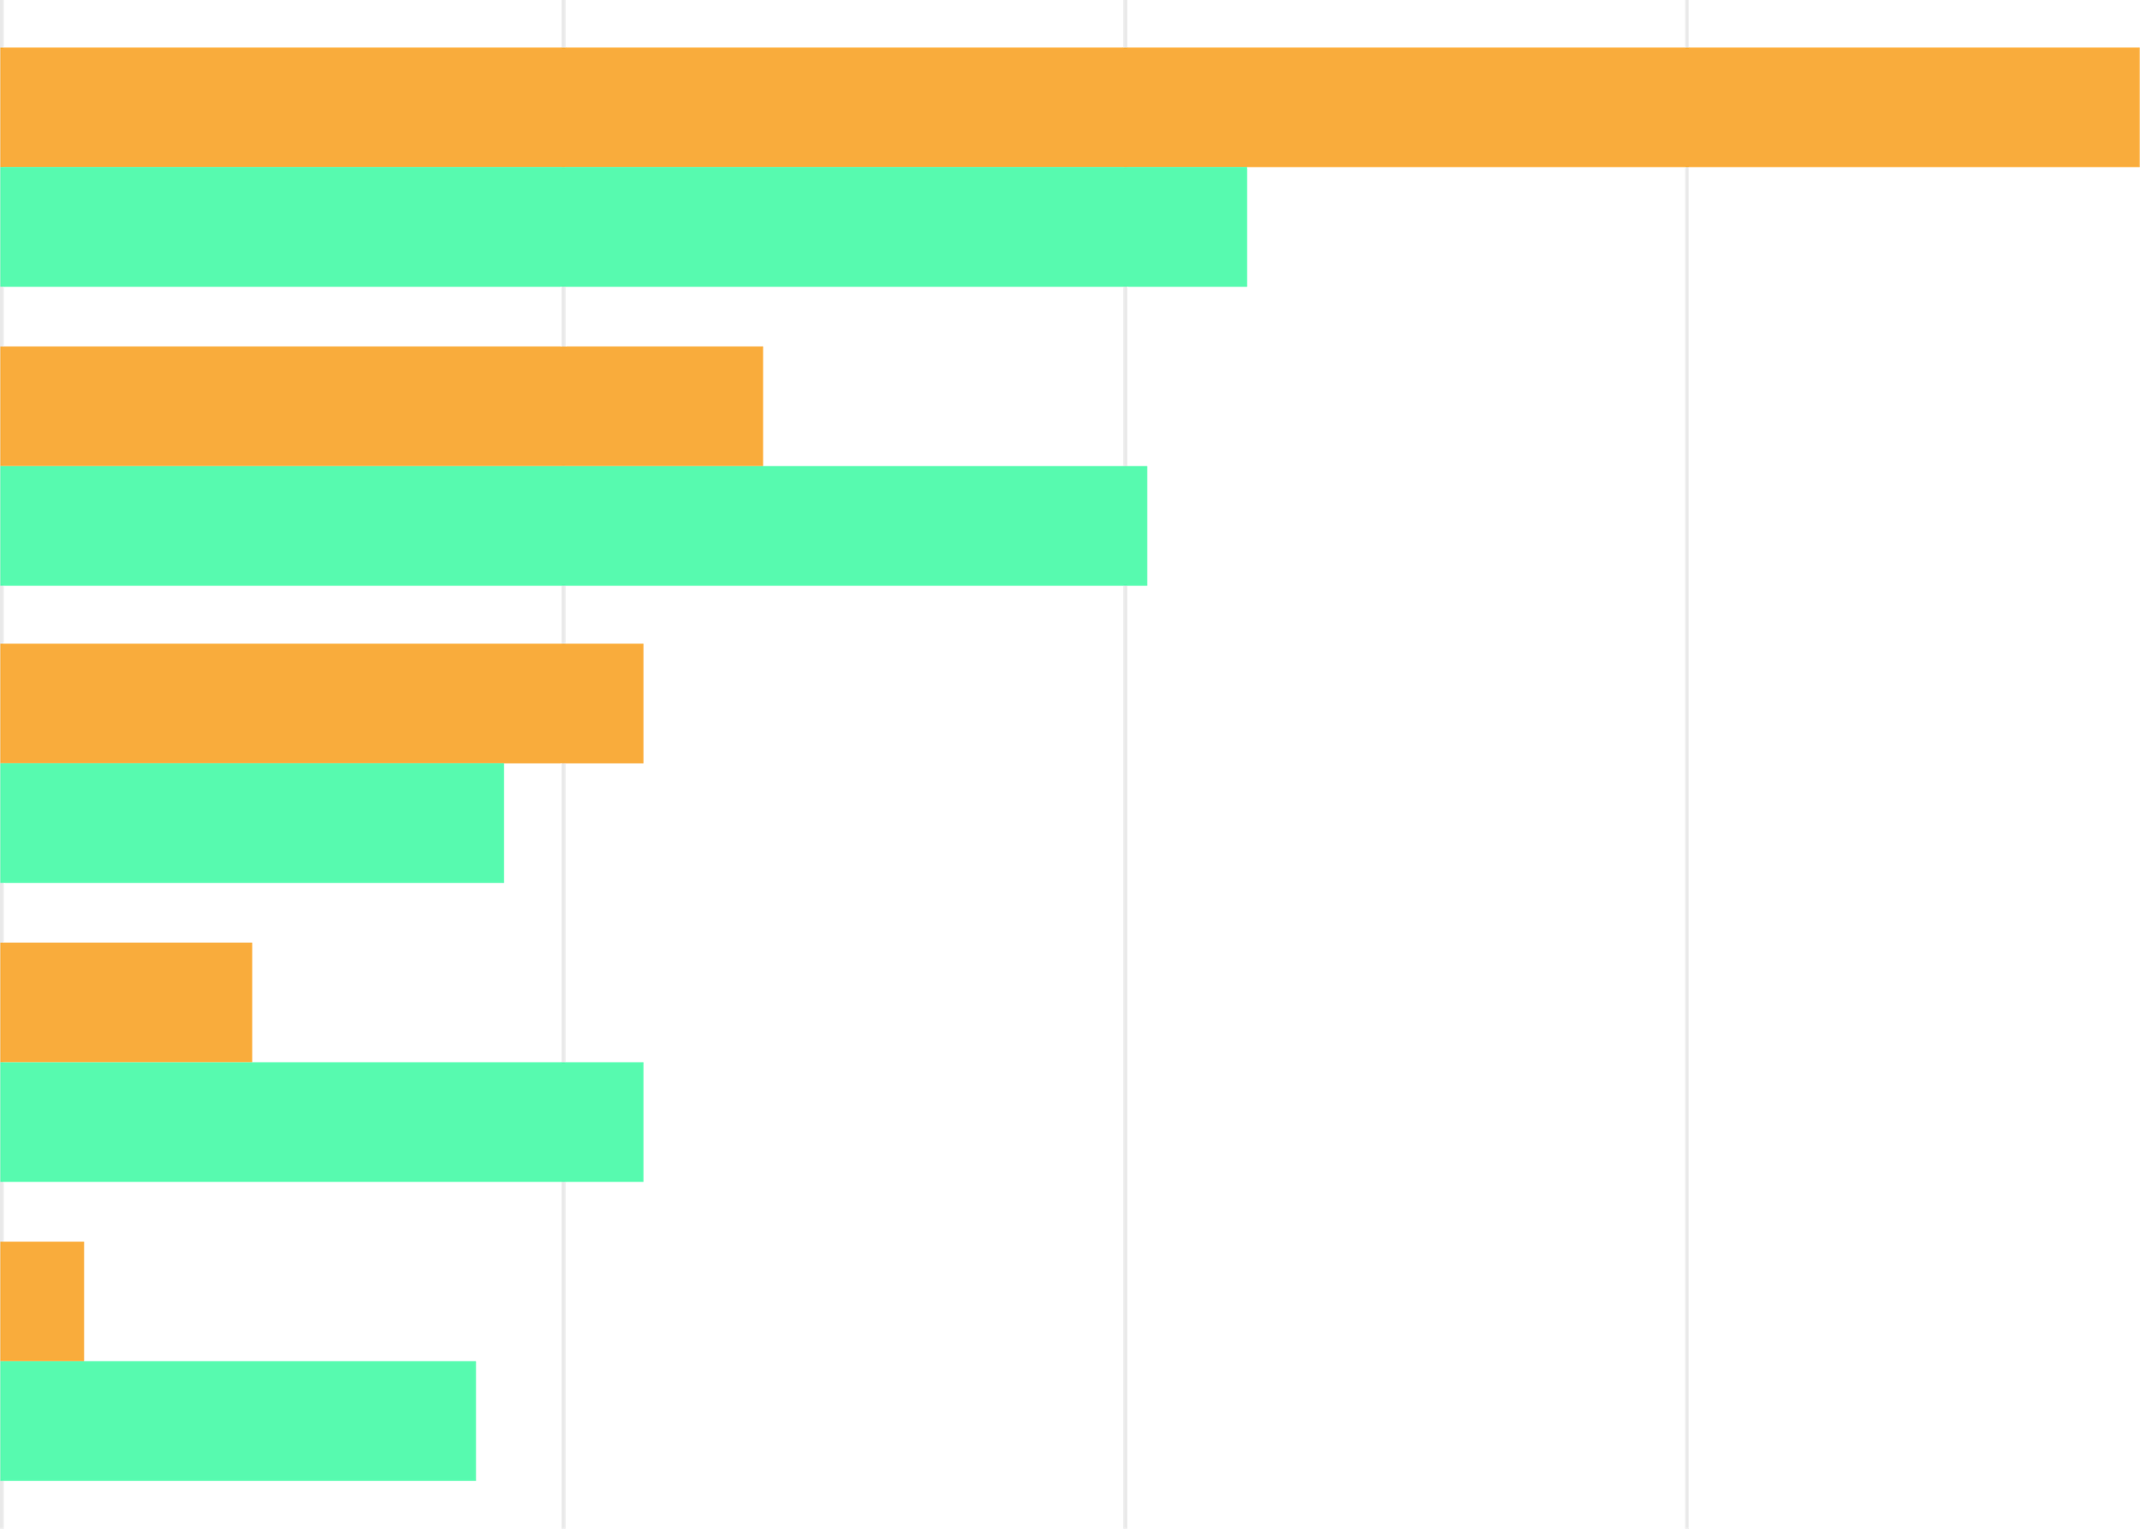
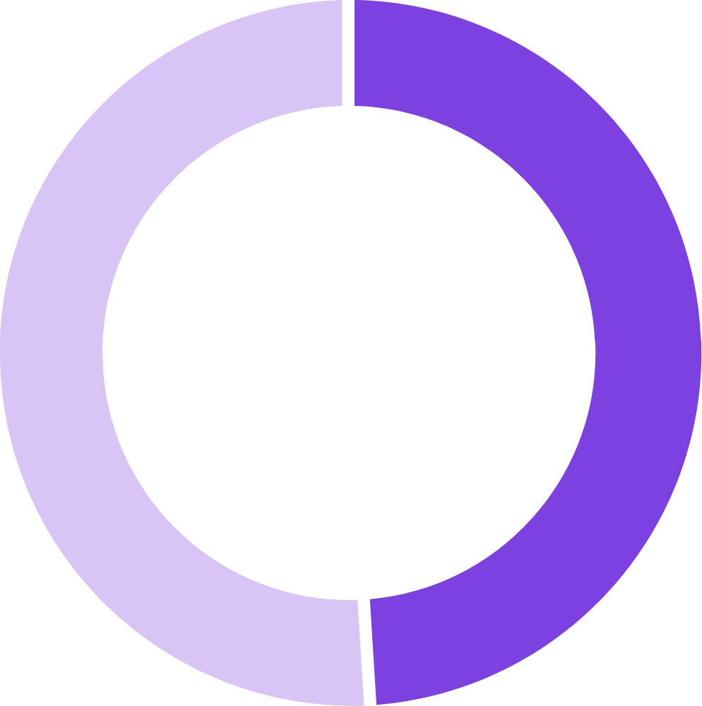


Perfiles secundarios
QUIENES SÍ TIENEN PERFILES SECUNDARIOS
jugar en línea
76%
44%
QUIÉNES TIENEN UNA CUENTA DIFERENTE A LA PERSONAL
27%
ser anónimo(a)
41%
51%
23%
49%
crear y compartir memes
no tienen
18%
9%
vender algún producto
23%
3%
SÍ TIENEN
apoyar causas
17%
0
20
40
60
Notes:
De quienes sí tienen, es principalmente para:
Jugar en línea:
Hombres: 76%
Mujeres: 44%
Para ser anónimo(a):
Hombres: 27%
Mujeres: 41%
Crear y compartir memes:
Hombres: 23%
Mujeres: 18%
Vender algún producto:
Hombres: 9%
Mujeres: 23%
Apoyar causas:
Hombres: 3%
Mujeres: 17%

Slide 8

CAPÍTULO 2
Percepción de riesgo, privacidad y autocuidado

Slide 9
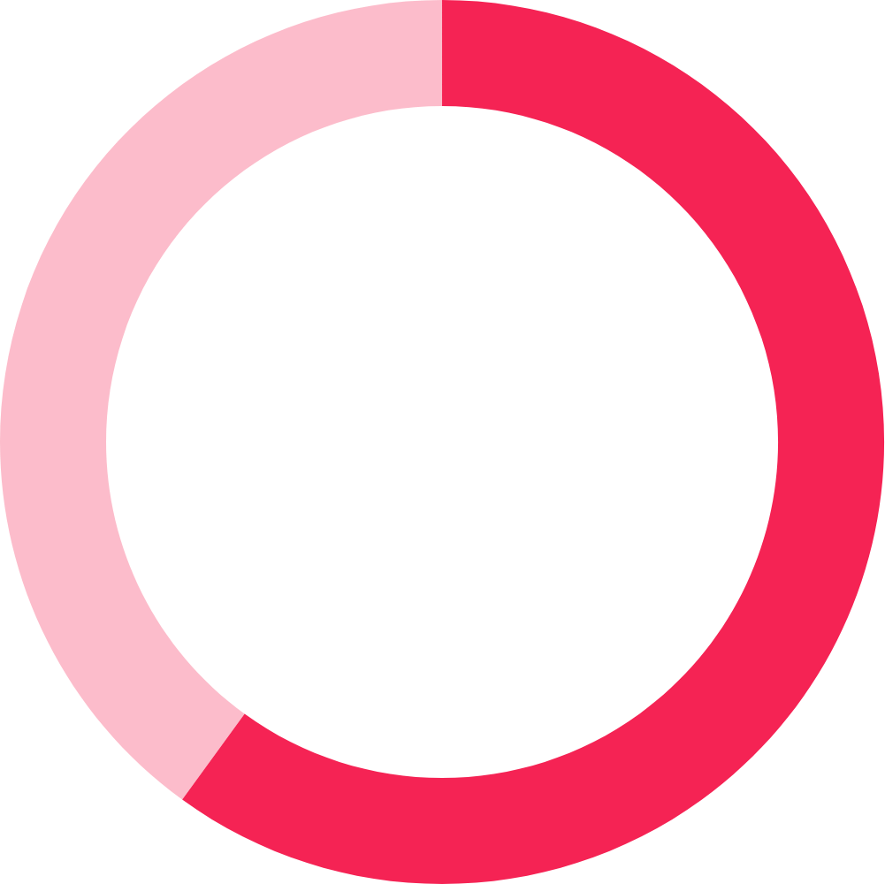
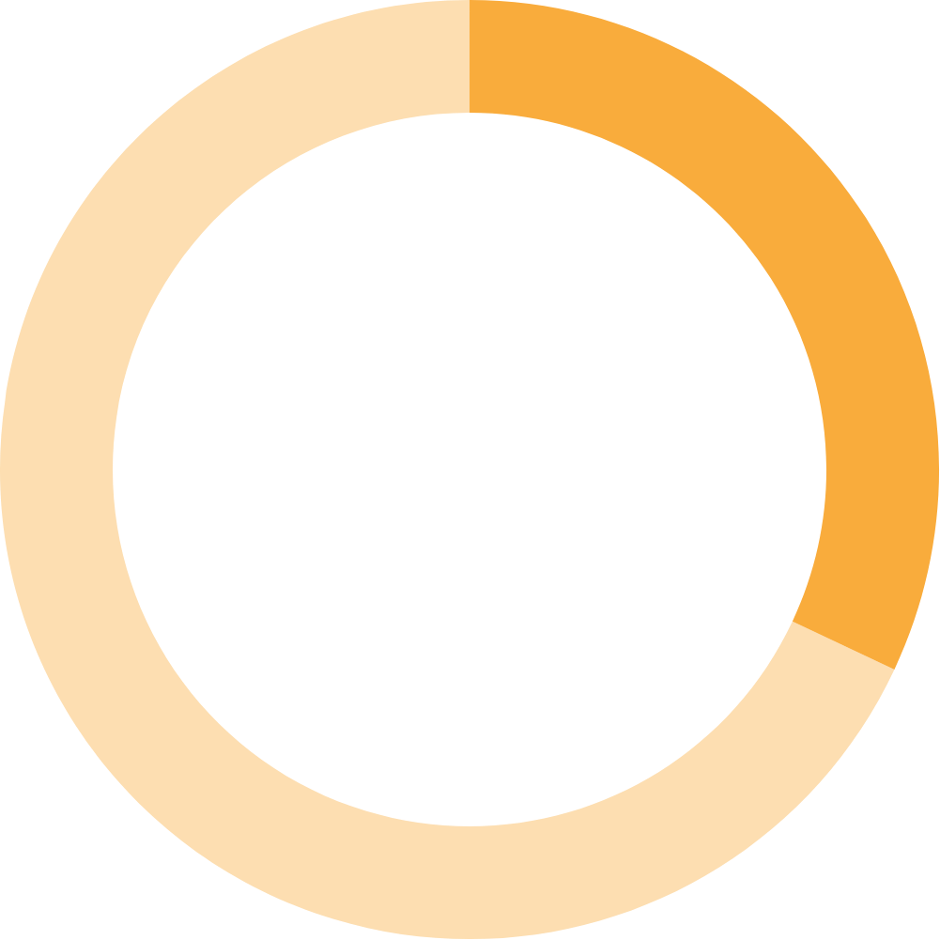
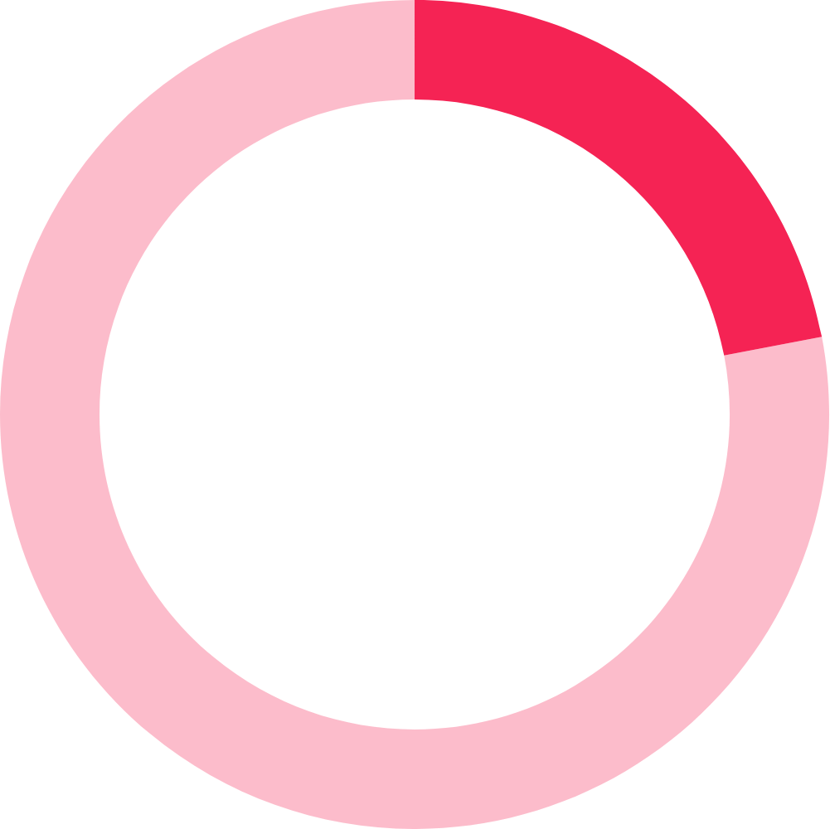
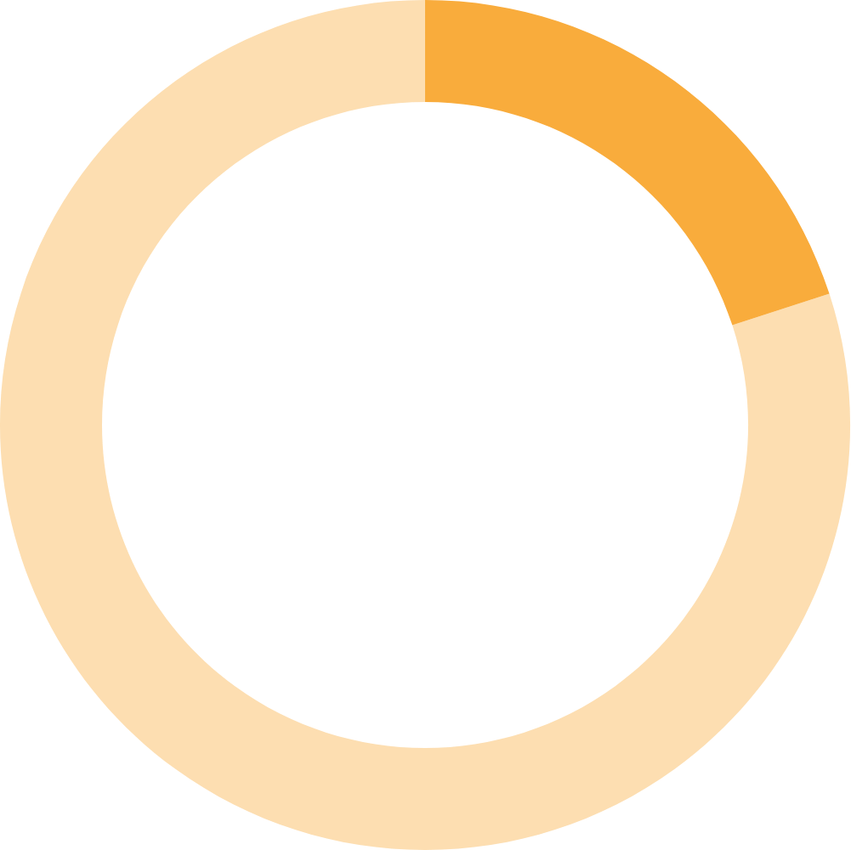


Percepción de riesgo y autocuidado
40%
32%
22%
20%
Sí consideran que los sitios que visitan son seguros y pueden compartir sus datos personales
Se han reunido con alguna persona que conocieron en internet

Slide 10
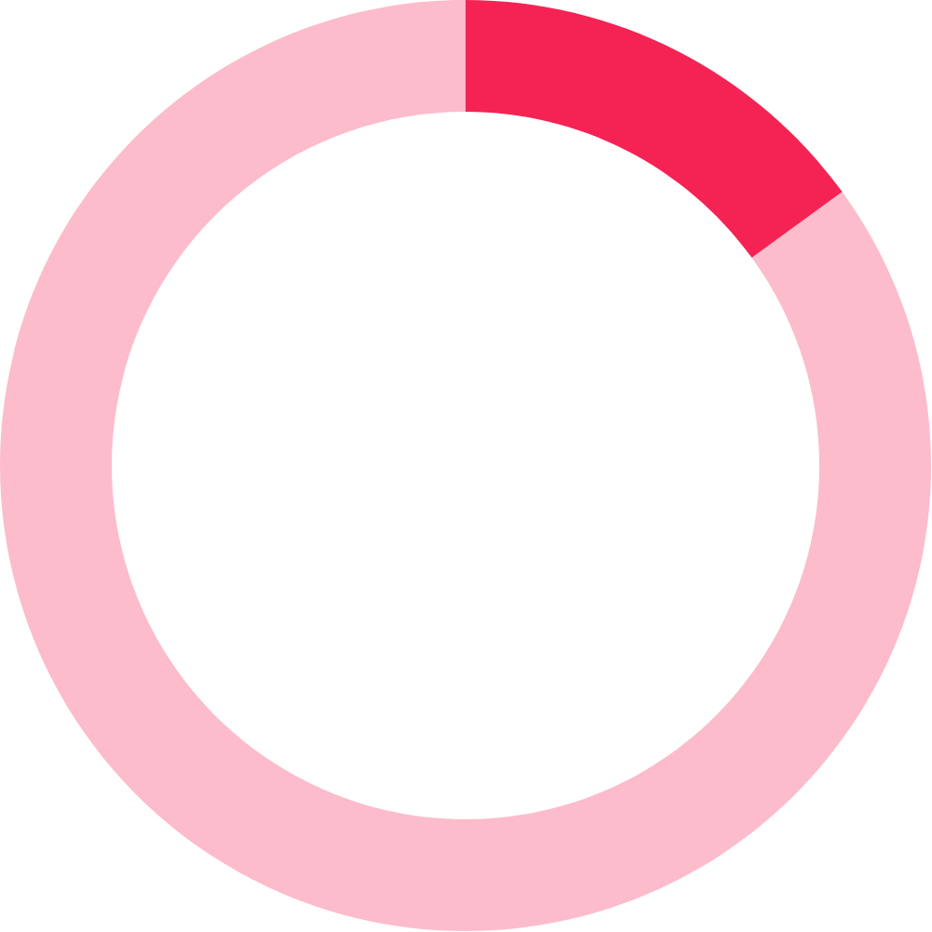
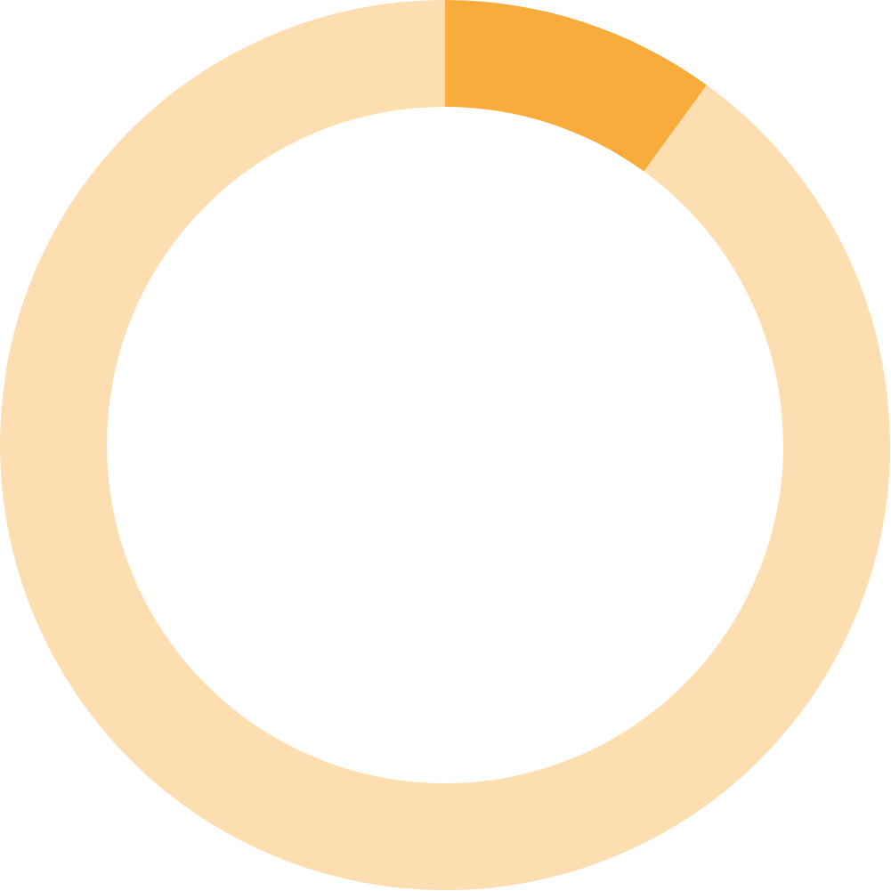


Percepción de riesgo y autocuidado
15%
10%
51%
57%
Habla con cualquier persona que le escriba por redes sociales
Sienten que lo que pasa en internet puede afectar su vida

Slide 11
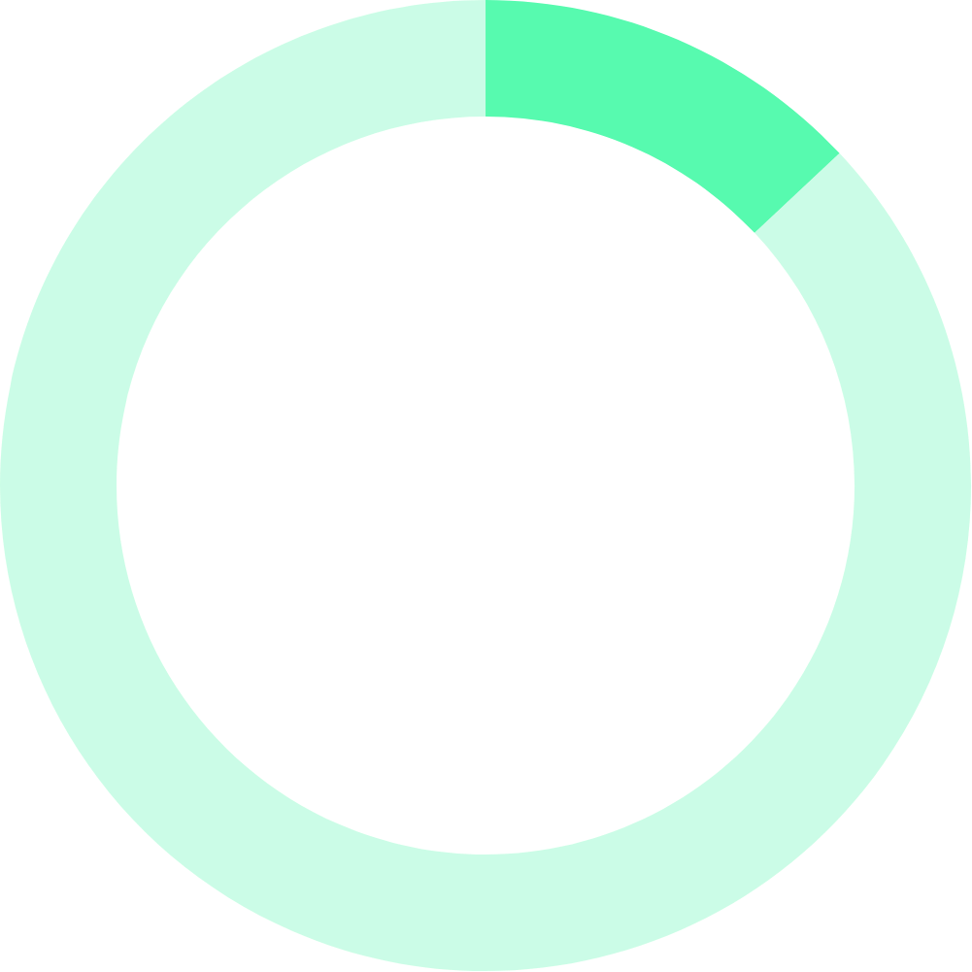

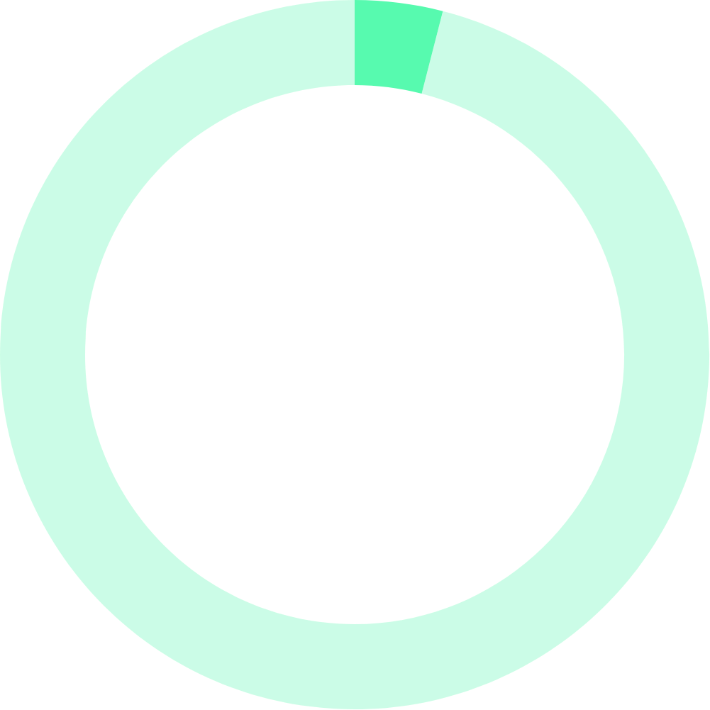
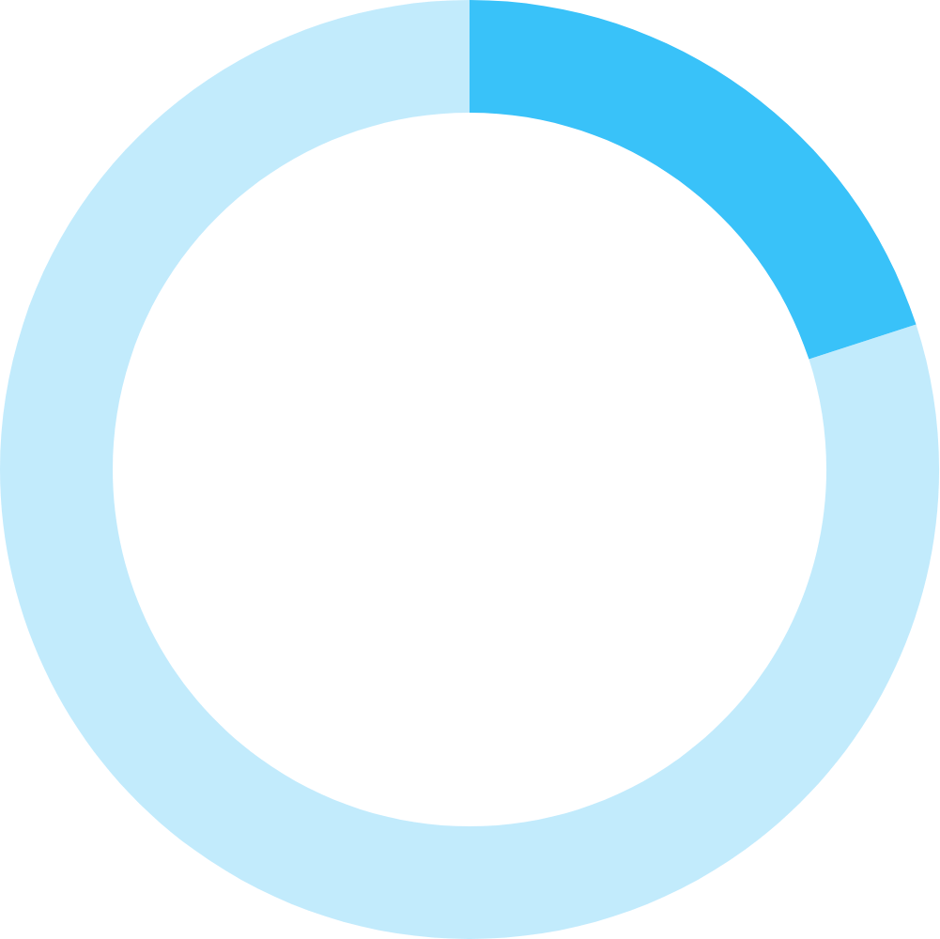

Riesgo asociado a posibles situaciones de violencia
SUBE LO QUE QUIERE A INTERNET SIN PREOCUPARSE QUE EL CONTENIDO PUEDA MOLESTAR O HERIR A ALGUIEN
HA ENVIADO FOTOS ÍNTIMAS DE OTRAS PERSONAS
HA ENVIADO FOTOS ÍNTIMAS PERSONALES A PERSONAS QUE SÓLO CONOCIERON A TRAVÉS DE INTERNET
13%
4%
4%
20%
4%
4%

Slide 12
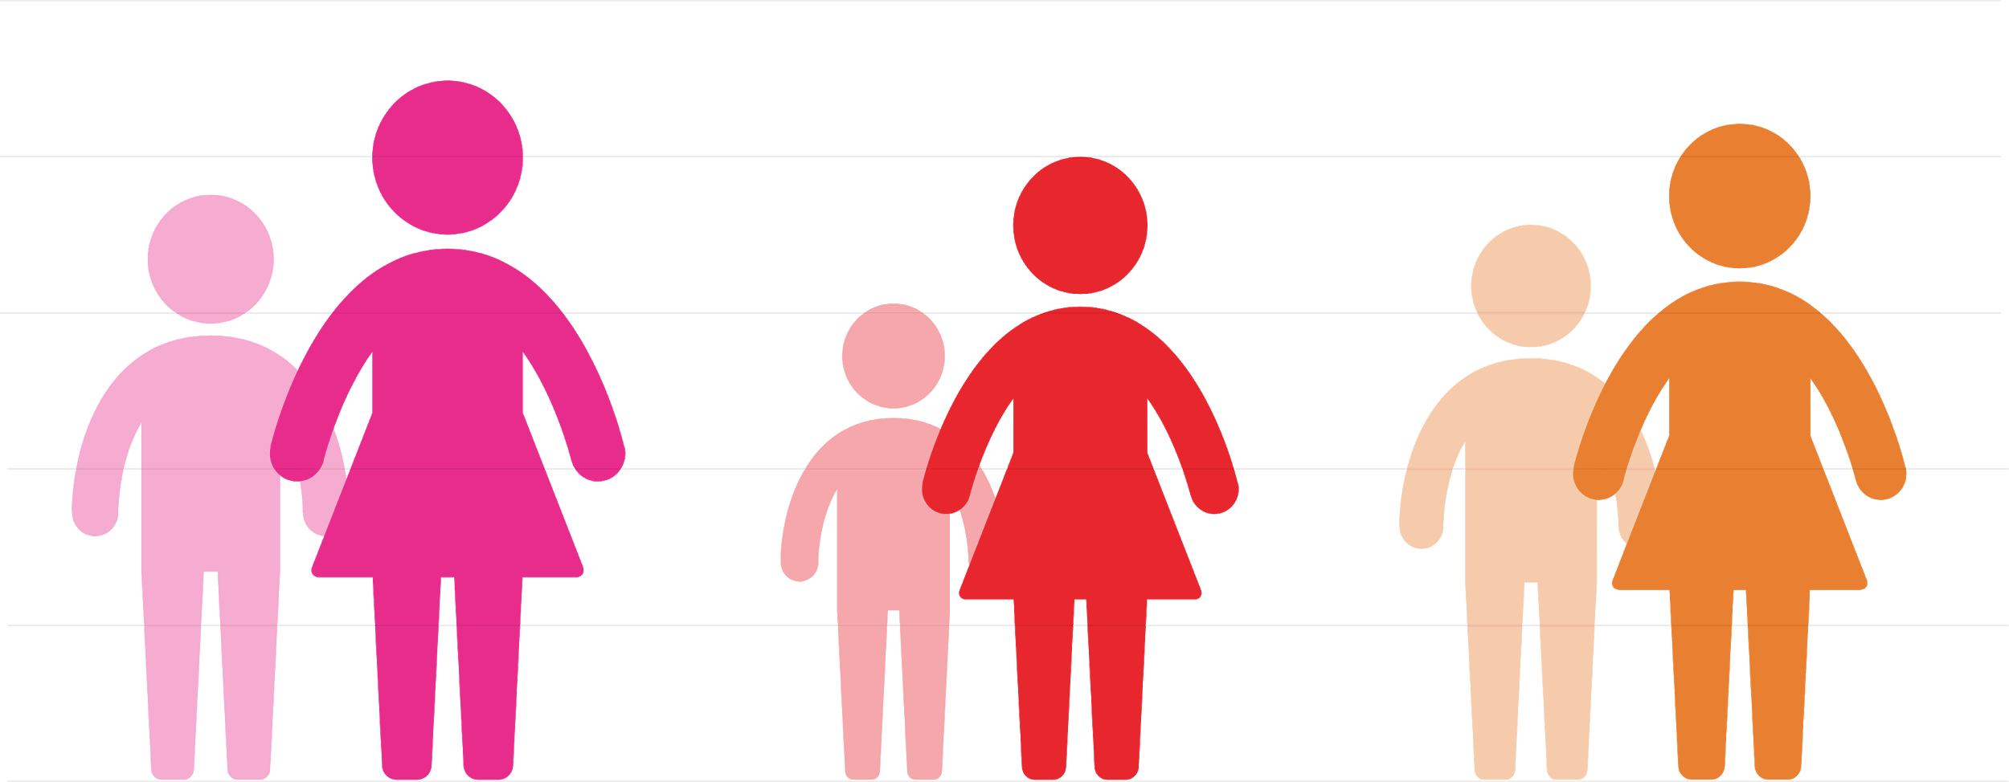
Privacidad y seguridad
92%
67%
81%
76%
55%
61%
Ha bloqueado personas o perfiles desconocidos porque le parecieron inseguros
Ha denunciado y/o reportado contenidos en redes sociales porque le parecieron ofensivos, agresivos o inadecuados
Tiene sus perfiles, privados para que sólo las personas que me siguen puedan ver mi contenido

Slide 13










Privacidad y seguridad
De quienes sí comparten su contraseña
de estos casos, el 80% es revisado por un miembro de su familia
Comparte alguna cuenta en redes sociales con alguien más
Alguien les revisa y/o supervisa el contenido que suben a redes sociales
71%
34%
con amigos(as)
80%
24%
19%
54%
19%
con amigos(as)

Slide 14







Privacidad y seguridad
Dice que alguien conoce el patrón de desbloqueo de su celular
De quienes sí comparten su contraseña
Los que conocen sus patrones de desbloqueo
Comparte con alguien la contraseña y esa persona puede acceder a sus conversaciones e información personal
74%
54%
29%
55%
67%
25%
con familia
con amigos(as)
con familia
con amigos(as)
27%
21%
44%
44%
60%
31%
con familia
con amigos(as)
con familia
con amigos(as)

Slide 15
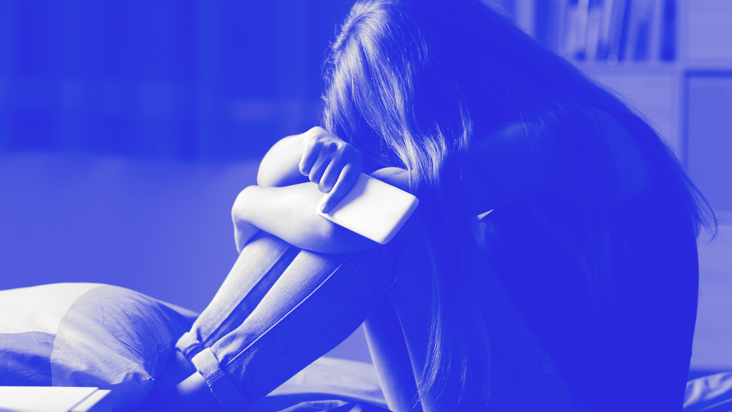
CAPÍTULO 3
Violencia en internet
y autoestima

Slide 16


Experiencias de violencia
SÍ HAN VIVIDO VIOLENCIA DIGITAL
22%
13%
12-14 años
12-14 años
41%
24%
15-18 años
15-18 años

Slide 17

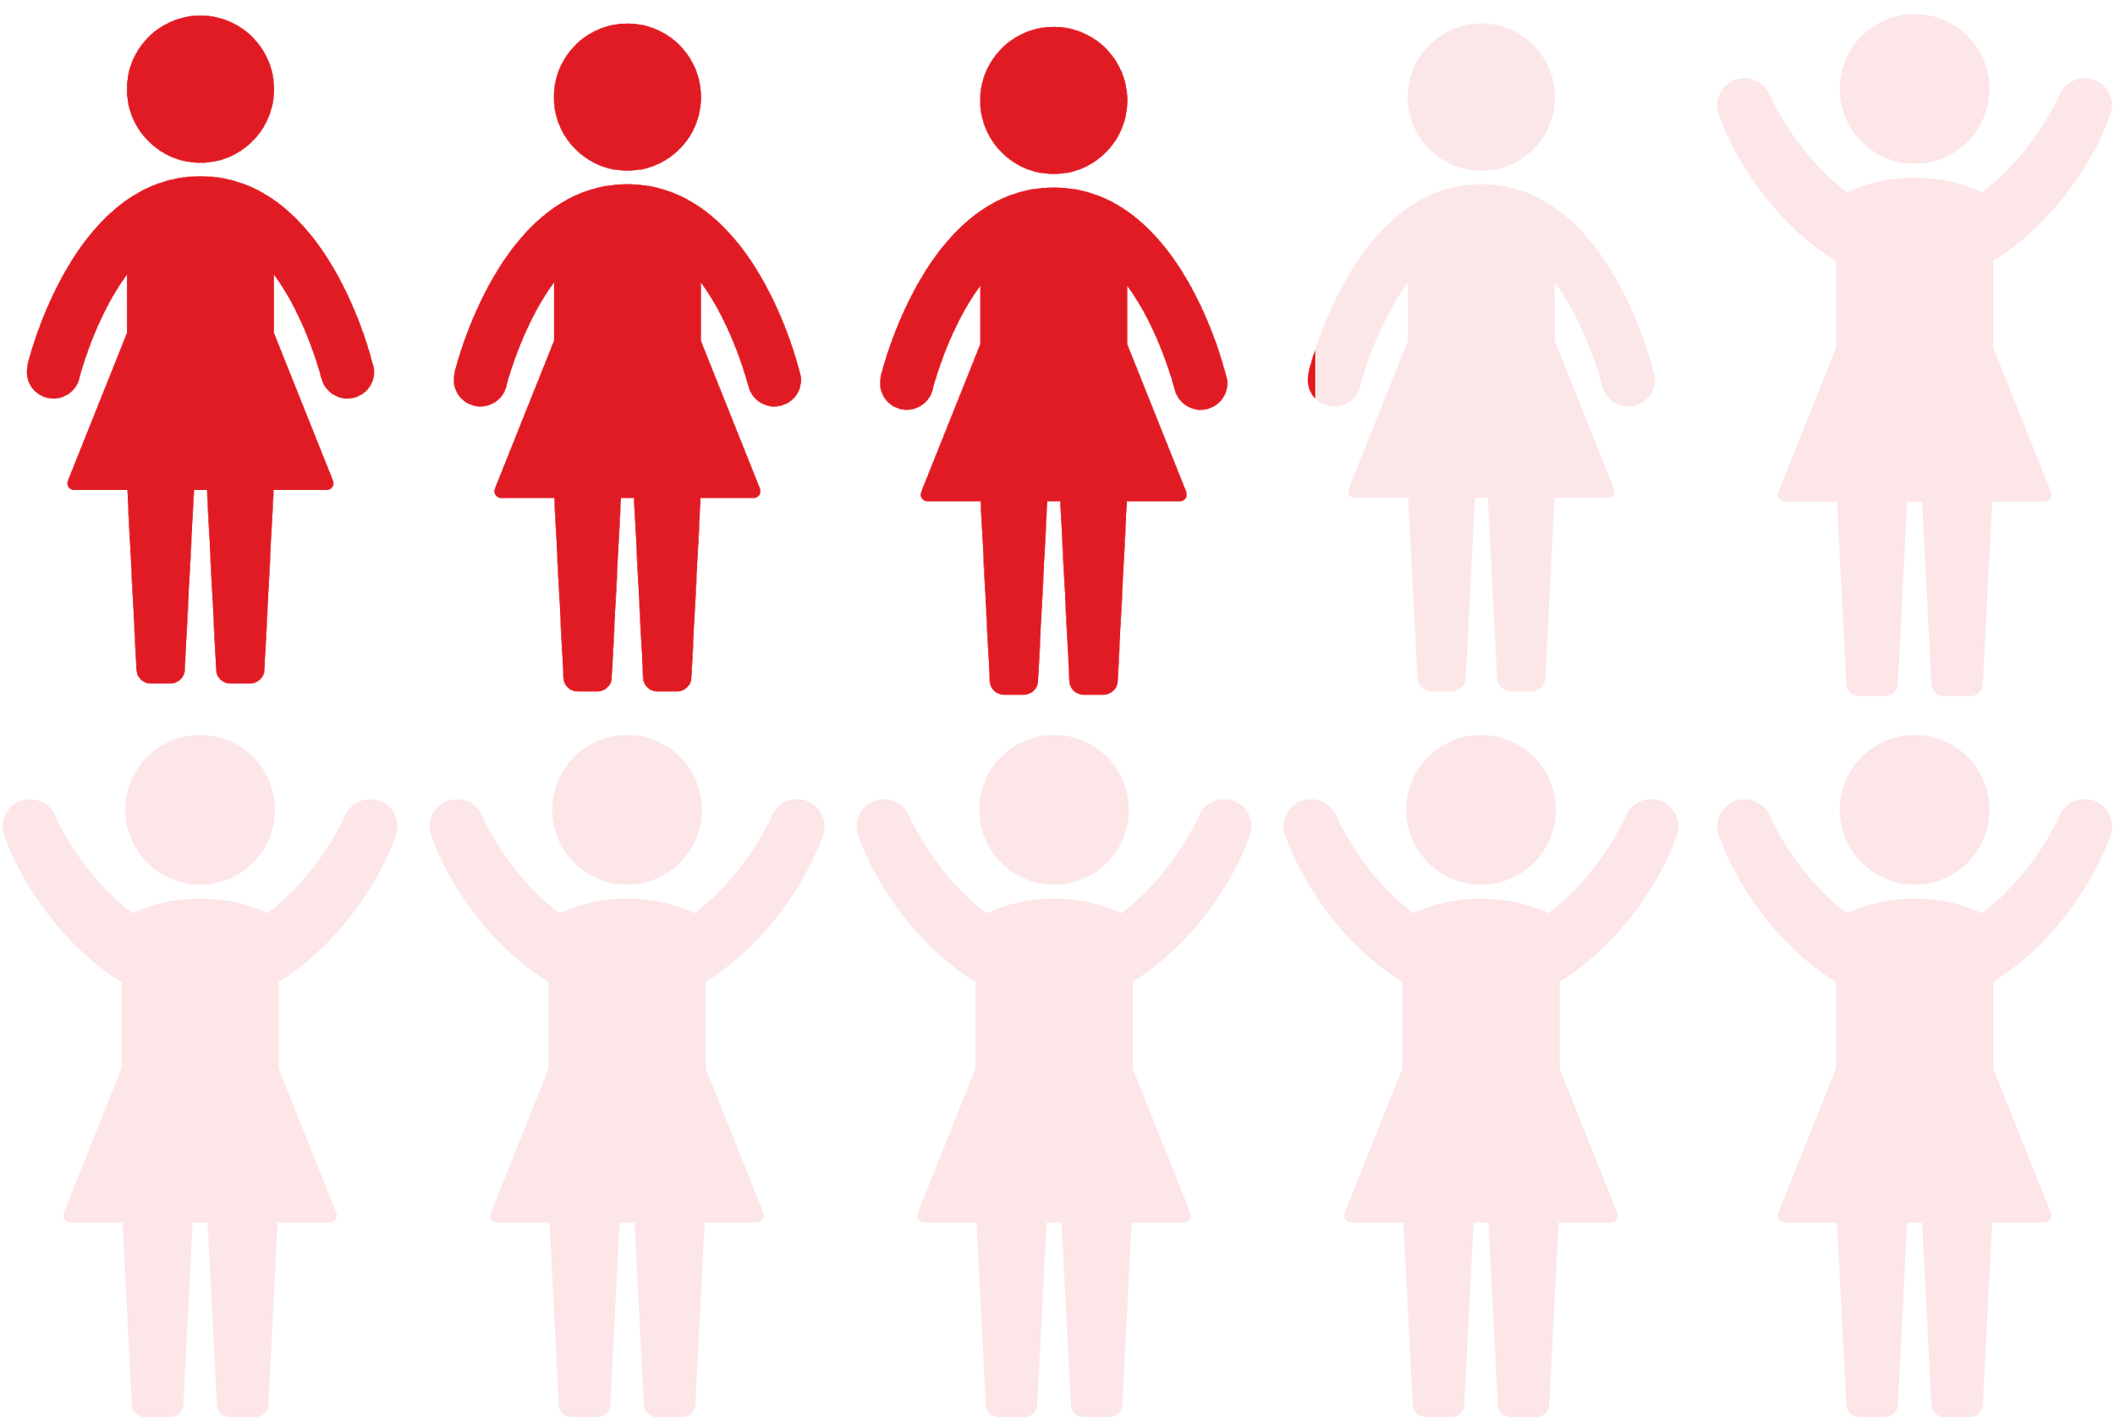

Experiencias de violencia
HAN VIVIDO ALGUNA EXPERIENCIA DE VIOLENCIA DIGITAL DURANTE EL PERIODO DE CRISIS DE COVID-19
26%
15%
12-14 años
12-14 años
31%
23%
15-18 años
15-18 años

Slide 18



Experiencias de violencia
43%
instagram
11%
¿EN QUÉ PLATAFORMA OCURRIÓ?
whatsapp
8%
foros

Slide 19




Insultos y amenazas
Alguién me ha insultado
90%
71%
Alguién ha amenazado con agredirme físicamente
Creación de memes para burlarse de la forma de ser o apariencia
19%
30%
13%
10%

Slide 20





Violencia sexual
ALGUIEN ME HA ENVIADO FOTOGRAFÍAS DE GENITALES SIN HABERLAS PEDIDO
35%
51%
3%
17%
12-14 años
15-18 años
12-14 años
15-18 años

Slide 21






Violencia sexual
ALGUIEN ME HA ESCRITO PARA HACERME PETICIONES DE TIPO SEXUAL O PEDIRME FOTOGRAFÍAS ÍNTIMAS SIN YO QUERER HACERLO
32%
47%
1%
21%
12-14 años
15-18 años
12-14 años
15-18 años

Slide 22



Secuestro de cuentas y divulgación de datos
ALGUIEN CREÓ UNA CUENTA FALSA MIA UTILIZANDO MIS DATOS PERSONALES
ALGUIEN ME HA QUITADO EL INGRESO A MIS CUENTAS PERSONALES
11%
5%
11%
6%
mujeres
hombres
mujeres
hombres

Slide 23




Ciberacoso
ALGUIEN ME HA ESCRITO INSISTENTEMENTE A PESAR DE QUE NO RESPONDO MENSAJES
50%
21%
12-14 años
12-14 años
64%
39%
15-18 años
15-18 años

Slide 24








Ciberacoso
UN GRUPO DE PERSONAS ME HA ACOSADO
13%
8%

Slide 25


Que hicieron al respecto
%
%
6
10
Cerraron las redes sociales donde ocurrió el ataque por un tiempo
28
37
Cambiaron la configuración de mis cuentas de públicas a privadas
15
33
Hablaron con algún adulto/a de confianza (Padres, hermanos(as) u otra persona de mi familia)
23
52
Se apoyaron en sus amigos(as)
39
20
Respondieron y/o agredieron de vuelta a quiénes le atacaron
Decidieron no hacer nada
Hombres 28%
Mujeres: 26%
Sólo un
Hombres:1%
Mujeres: 7%
Buscaron apoyo en profesores o equipo técnico de sus establecimientos educacionales

Slide 26
Que hicieron al respecto
6
10
Cerraron las redes sociales donde ocurrió el ataque por un tiempo
28
37
Cambiaron la configuración de mis cuentas de públicas a privadas
15
33
Hablaron con algún adulto/a de confianza (Padres, hermanos(as) u otra persona de mi familia)
23
52
Se apoyaron en sus amigos(as)
39
20
Respondieron y/o agredieron de vuelta a quiénes le atacaron
Decidieron no hacer nada
Hombres 28%
Mujeres: 26%
Sólo un
Hombres:1%
Mujeres: 7%
Buscaron apoyo en profesores o equipo técnico de sus establecimientos educacionales

Slide 27
¿Que sintieron?
Las niñas y adolescentes principalmente sintieron:
Rabia 47%
Asco 47%
Tristeza 31%
Les dio risa 30%
Miedo 26%
Ansiedad 24%
Se sintieron vulnerables 23%
Vergüenza: 22%
Se sintieron culpables 20%
Las niños y adolescentes principalmente sintieron:
Les dio risa 60%
No sintieron nada 30%
Rabia 24%
Tristeza 14%
Asco: 14%
No supe que sentir: 8%
Miedo: 7%
Pensó en hacerse daño a sí mismo(a)
Mujeres: 11%
Hombres: 2%

Slide 28
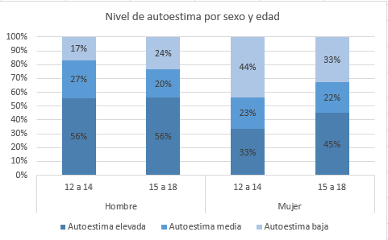
Autoestima

Slide 29
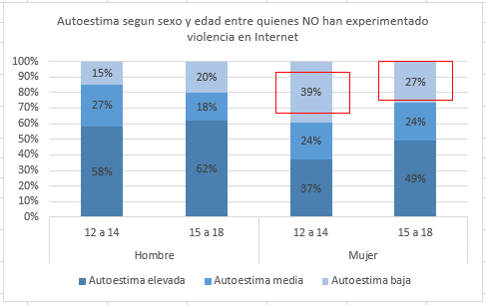
Autoestima y violencia digital

Slide 30
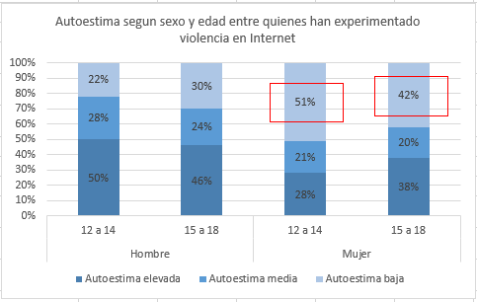
Autoestima y violencia digital
Existe una relación entre las niñas y adolescentes que han vivido episodios de violencia y sus niveles de autoestima.
Cuando se preguntó cómo les afectó la experiencia de violencia digital:
Un 28% de las mujeres indicó que sintieron que afectó su autoestima.

Slide 31

CAPÍTULO 4
Experiencias digitales en contexto COVID-19

Slide 32
¿Cómo ha sido la experiencia en clases virtuales?
Se ha sentido agobiado por las clases virtuales
Hombres 12-14: 50%
Mujeres 12-14: 67%
Hombres 15-18: 72%
Mujeres 15-18: 85%
Se avergüenza de prender la cámara
Hombres 12-14: 62%
Mujeres 12-14: 76%
Hombres 15-18: 56%
Mujeres 15-18: 77%
Una persona desconocida se conectó y envió contenido agresivo u obsceno
Hombres 12-14: 23%
Mujeres 12-14: 24%
Hombres 15-18: 7%
Mujeres 15-18: 5%
Un 90% de niños, niñas y adolescentes dice que es común que en las clases online tengan las cámaras apagadas

Slide 33
Sus experiencias en internet durante la crisis de COVID-19
Siento que estar más tiempo conectado a internet ha afectado mi estado de ánimo de manera negativa
Hombres: 76%
Mujeres: 73%
Siento que la gran cantidad de información de la pandemia disponible ha afectado mi estado de ánimo de manera negativa
Hombres: 52%
Mujeres: 40%
He sentido que durante la pandemia las personas en internet están más agresivas que antes
Hombres: 38%
Mujeres: 40%

Slide 34
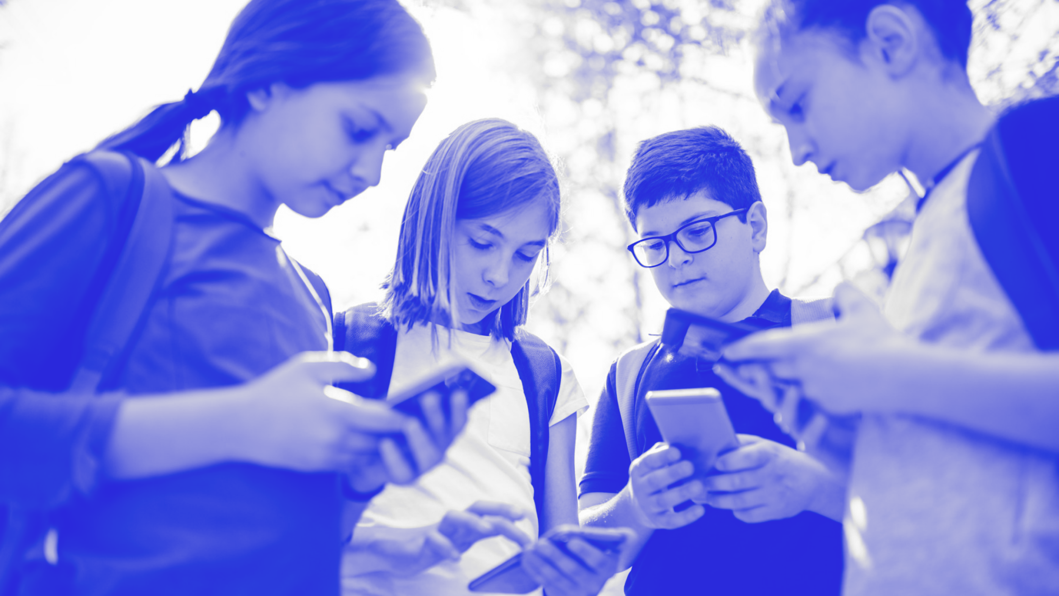
Conclusiones

Slide 35
Recomendaciones
1) Existe una relación sobre la construcción de la autoestima y las vivencias de violencia digital en niñas y adolescentes.
2) Las niñas y adolescentes se encuentran tres veces más expuestas a vivir experiencias de violencia sexual.
3) Las niñas toman mayores medidas de seguridad, sin embargo tienen mayor control de terceros en el uso de dispositivos.

